Slide 1
BEGINNER PROGRAMMING LESSON
EV3 Classroom:
Εμφάνιση Κειμένου και Γραφικών
Notes:
<αριθμός>

Slide 2
Στοχοι μαθηματοσ
Να μάθετε να χρησιμοποιείτε το Display Block για να εμφανίσετε κείμενο και εικόνες
Να κατανοήσετε γιατί το μπλοκ οθόνης μπορεί να είναι χρήσιμο στον προγραμματισμό.
Copyright © EV3Lessons.com 2020 (Last edit: 12/24/2019)

Slide 3
Καρτελα Display
Το Display Μπλοκ δείχνει πληροφορίες και εικόνες στην οθόνη του τούβλου
Μπορείς να ελέγξεις την τοποθεσία και το μέγεθος του κειμένου
Μπορείτε επίσης να αλλάξετε το χρώμα από το φώς του τούβλου του EV3
Μπορείτε να χρησιμοποιήσετε το ίδιο μπλοκ για να εμφανίσετε ενδείξεις και οδηγίες αισθητήρα
Copyright © EV3Lessons.com 2020 (Last edit: 12/24/2019)
Notes:
<αριθμός>

Slide 4
Περισσοτερα για τα Display Μπλοκ
Λειτουργία γραμμής (Πιο εύκολο στη χρήση, λειτουργεί μόνο για λειτουργία κειμένου)
12 γραμμές των 10 pixel η καθεμία
Οι κανονικοί χαρακτήρες έχουν ύψος 1 γραμμή
Οι μεγάλοι χαρακτήρες έχουν ύψος 2 γραμμές
Pixel mode (Use for displaying images or text)
178 pixel αριστερά και δεξιά
128 pixel πάνω και κάτω
Notes:
Τα μπλοκ θα γράφουν το ένα πάνω στο άλλο χρησιμοποίησε το μπλοκ Clear Display προκειμένου να καθαρίσει η οθόνη του τούβλου
Οι δύο εντολές που γράφουν στην οθόνη παραπάνω είναι ισοδύναμες
Copyright © EV3Lessons.com 2020 (Last edit: 12/24/2019)

Slide 5
Γραψτε στις συντεταγμΕνες με μπλοκ γραμματοσειΡΩν
Βήμα 1:
Επιλέξτε το διπλανό Display Text Block
Βήμα 2:
Χρησιμοποιήστε το πλαίσιο στα αριστερά για να εισαγάγετε το κείμενο που θέλετε να εμφανίσετε
Βήμα 3:
Τα δύο πλαίσια στη μέση δίνουν τις συντεταγμένες x και y όπου θα σχεδιαστεί το κείμενο. Το επάνω αριστερό μέρος της οθόνης είναι (0,0).
Βήμα 1:
Επιλέξτε τη γραμματοσειρά που θα χρησιμοποιήσετε
Text to be displayed
Column to start display
Row to start display
Text size and color
Copyright © EV3Lessons.com 2020 (Last edit: 12/24/2019)

Slide 6
DISPLAY ΜΠΛΟΚ ΠΡΟΚΛΗΣΗ 1
Μπορείτε να γράψετε ένα πρόγραμμα για την εμφάνιση κειμένου στη μέση της οθόνης;
Να εμφανίζει “Hello World”
Κάντε το display μπλοκ να τρέχει για 3 δευτερόλεπτα
Μπορείτε επίσης να κάνετε το ρομπότ να κινείται ταυτόχρονα;
Copyright © EV3Lessons.com 2020 (Last edit: 12/24/2019)

Slide 7
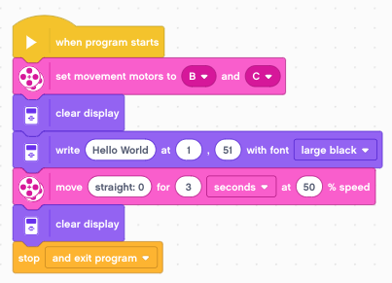
ΠρΟΚΛΗΣΗ 1 ΛΥΣΗ
Copyright © EV3Lessons.com 2020 (Last edit: 12/24/2019)

Slide 8
ΠΡΟΚΛΗΣΗ 2: ΔΥΟ ΣΕΙΡΕΣ ΚΕΙΜΕΝΟΥ
Τώρα τι γίνεται αν θέλετε να εμφανίζεται το "Hello" στη μία γραμμή και το "World" στην επόμενη γραμμή;
Συμβουλή: Θα χρησιμοποιήσετε δύο μπλοκ οθόνης και μην διαγράψετε την οθόνη στο δεύτερο μπλοκ οθόνης, διαφορετικά η πρώτη λέξη θα εξαφανιστεί!
Copyright © EV3Lessons.com 2020 (Last edit: 12/24/2019)

Slide 9
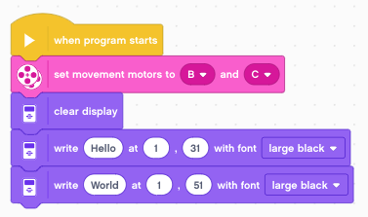
ΠΡΟΚΛΗΣΗ 2 ΛΥΣΗ
Λάβετε υπόψη ότι δεν διαγράφουμε την οθόνη μετά τα display πλοκ και δεν υπάρχει μπλοκ τερματισμού προγράμματος. Ως αποτέλεσμα, το μήνυμα θα παραμείνει στην οθόνη.
Η γραμματοσειρά Large έχει ύψος 20 pixel. Η απόσταση των συντεταγμένων y από το 31 στο 51 διασφαλίζει ότι οι χαρακτήρες δεν αντικαθίστανται μεταξύ τους.
Copyright © EV3Lessons.com 2020 (Last edit: 12/24/2019)

Slide 10
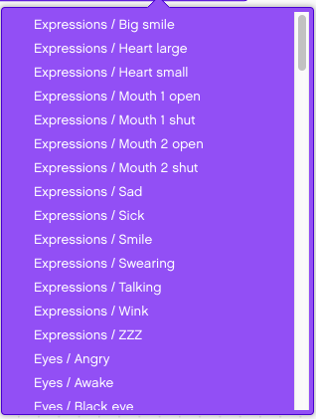
Εμφανιση εικονας
Βήμα 1:
Επιλέξτα το Display Image Μπλοκ
Βήμα 2:
Χρησιμοποιήστε το πλαίσιο εισαγωγής για να επιλέξετε την εικόνα που θέλετε να εμφανίσετε
Το μπλοκ Display Image για δευτερόλεπτα θα εμφανίσει την εικόνα για τα δευτερόλεπτα που ζητήσατε πριν μεταβείτε στο επόμενο μπλοκ.
Copyright © EV3Lessons.com 2020 (Last edit: 12/24/2019)
Notes:
<αριθμός>

Slide 11
DISPLAY μπλοκ προκληση 3
Μπορείτε να εμφανίσετε τα μάτια στην οθόνη ενώ κινείται το ρομπότ;
Εναλλακτικά βολβοί των ματιών που κινούνται δεξιά και αριστερά.
Χρησιμοποιήστε το Display Image για δευερόλεπτα και το Motor On μπλοκ
Νιώστε ελεύθεροι να διασκεδάσετε με αυτήν την πρόκληση και να την κάνετε δική σας!
Copyright © EV3Lessons.com 2020 (Last edit: 12/24/2019)
Notes:
<αριθμός>

Slide 12
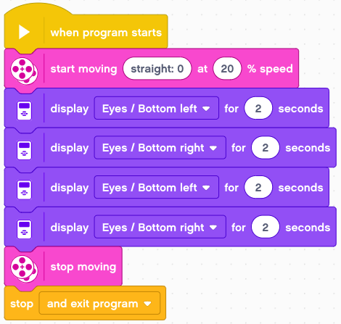
προκληση 3 λυση
Motor On
Display Blocks
Motor Off
Copyright © EV3Lessons.com 2020 (Last edit: 12/24/2019)

Slide 13
συζητηση
Που χρησιμεύει το μπλοκ οθόνης;
Ίσως θέλετε να μάθετε ποια είναι η τιμή του αισθητήρα που βλέπει το ρομπότ σας
Ίσως χρειαστεί να προγραμματίσετε ένα ρομπότ να σταματά όταν το ρομπότ φτάσει σε μια κόκκινη γραμμή
Βλέπει το ρομπότ το ίδιο πράγμα που βλέπετε;
Μπορείτε να εμφανίσετε την τιμή στην οθόνη και να ελέγξετε
Είναι ένα εξαιρετικό εργαλείο εντοπισμού σφαλμάτων. Μπορείτε να μάθετε περισσότερα σχετικά με τον εντοπισμό σφαλμάτων κώδικα σε ένα από τα ενδιάμεσα μαθήματά μας.
Copyright © EV3Lessons.com 2020 (Last edit: 12/24/2019)

Slide 14
CREDITS
This tutorial was created by Sanjay Seshan and Arvind
More lessons are available at www.ev3lessons.com
This work is licensed under a Creative Commons Attribution-NonCommercial-ShareAlike 4.0 International License.
Copyright © EV3Lessons.com 2020 (Last edit: 12/24/2019)

